Slide 1
Model5--互联网资产管理
被动型智能理财平台
主动型组合投资平台
O2O资产管理平台
账户智能管理平台

Slide 2
互联网资产管理／被动型智能理财平台
被动型智能理财平台，又称为智能投资平台（Robot Advisor），是指通过计算机算法向投资者推荐由ETF(交易所交易基金（Exchange Traded Funds)构成的投资组合。
被动型智能理财平台的一般特点：
低门槛
低费率
易操作
高透明

Slide 3
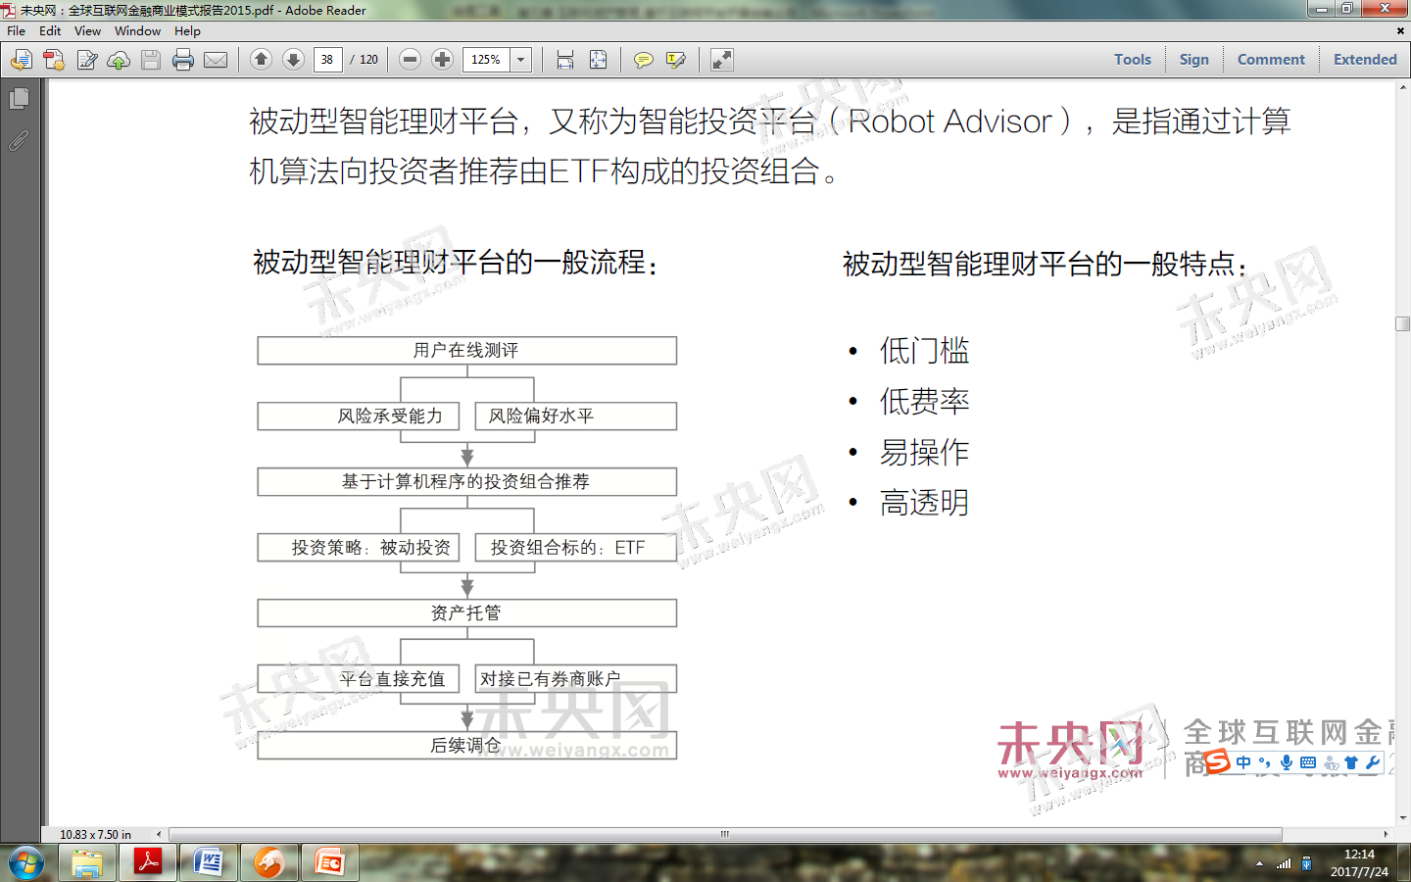
互联网资产管理／被动型智能理财平台
被动型智能理财平台的一般流程：

Slide 4
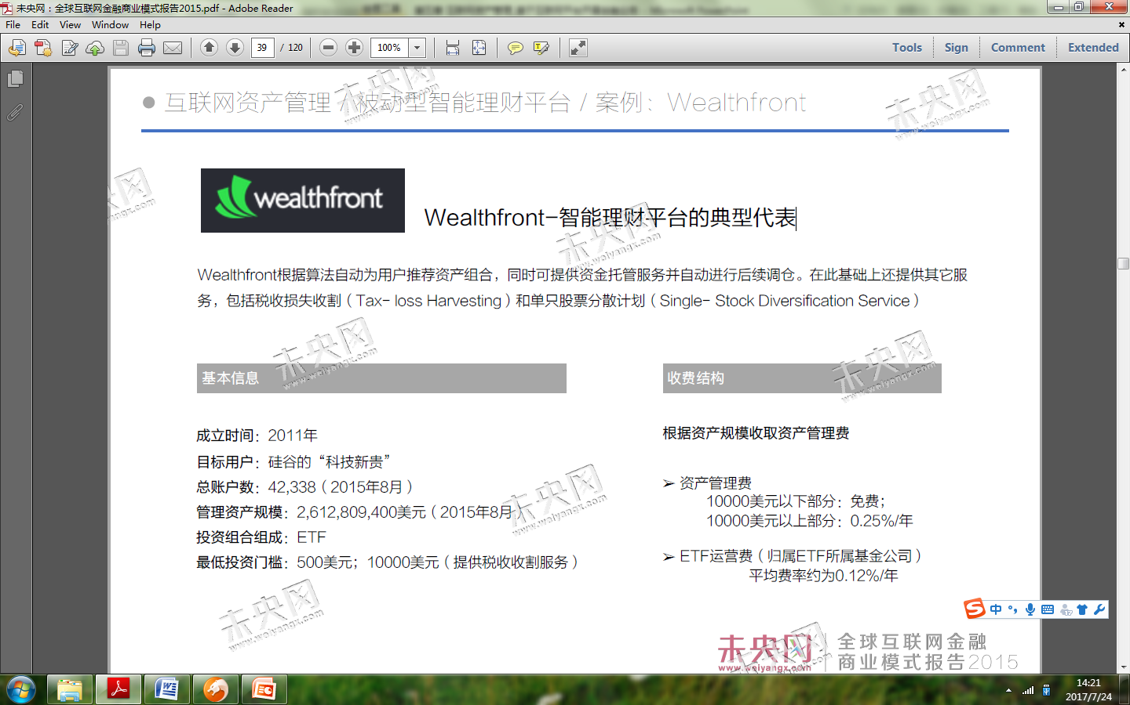
互联网资产管理／被动型智能理财平台／案例：Wealthfront
Wealthfront-智能理财平台的典型代表
Wealthfront根据算法自动为用户推荐资产组合，同时可提供资金托管服务并自动进行后续调仓。在此基础上还提供其它服务，包括税收损失收割（Tax- loss Harvesting）和单只股票分散计划（Single- Stock iversification Service）

Slide 5
互联网资产管理／被动型智能理财平台／案例：Wealthfront
基本信息：
成立时间：2011年
目标用户：硅谷的“科技新贵”
总账户数：42,338（2015年8月）
管理资产规模：2,612,809,400美元（2015年8月）
投资组合组成：ETF
最低投资门槛：500美元；10000美元（提供税收收割服务）

Slide 6
互联网资产管理／被动型智能理财平台／案例：Wealthfront
收费结构：
根据资产规模收取资产管理费
资产管理费
10000美元以下部分：免费；
10000美元以上部分：0.25%/年
ETF运营费（归属ETF所属基金公司）
平均费率约为0.12%/年

Slide 7
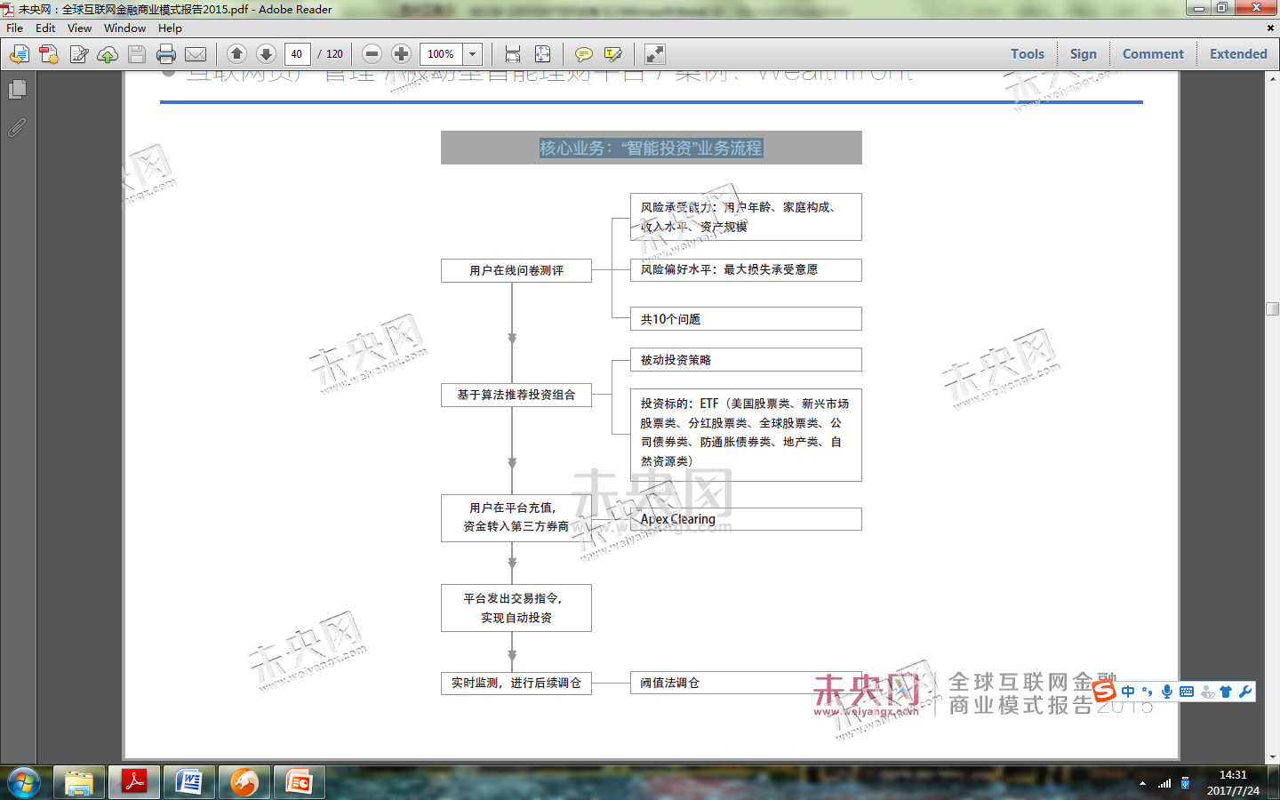
互联网资产管理／被动型智能理财平台／案例：Wealthfront
核心业务

Slide 8
互联网资产管理／主动型组合投资平台
主动型组合投资，是指由围绕某一主题构建投资组合以获取超额收益的投资方式，投资标的为股票、基金或ＥＴＦ。

Slide 9
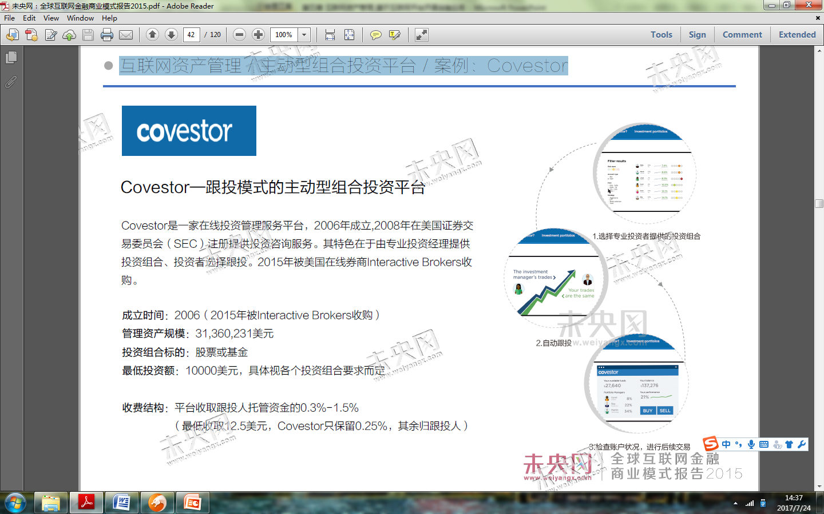
互联网资产管理／主动型组合投资平台／案例：Covestor
Covestor—跟投模式的主动型组合投资平台
Covestor是一家在线投资管理服务平台，2006年成立，2008年在美国证券交易委员会（SEC）注册提供投资咨询服务。
其特色在于由专业投资经理提供投资组合、投资者选择跟投。
2015年被美国在线券商Interactive Brokers收购。

Slide 10
互联网资产管理／主动型组合投资平台／案例：Covestor
管理资产规模：31,360,231美元
投资组合标的：股票或基金
最低投资额：10000美元，具体视各个投资组合要求而定
收费结构：平台收取跟投人托管资金的0.3%-1.5%（最低收取12.5美元，Covestor只保留0.25%，其余归跟投人）

Slide 11
互联网资产管理／主动型组合投资平台／案例：Covestor

Slide 12
互联网资产管理／O2O资产管理平台
O2O资产管理平台，通常指提供线上的免费资产诊断服务和线下的收费人工咨询服务。
通过线上服务引流、线下服务盈利。

Slide 13
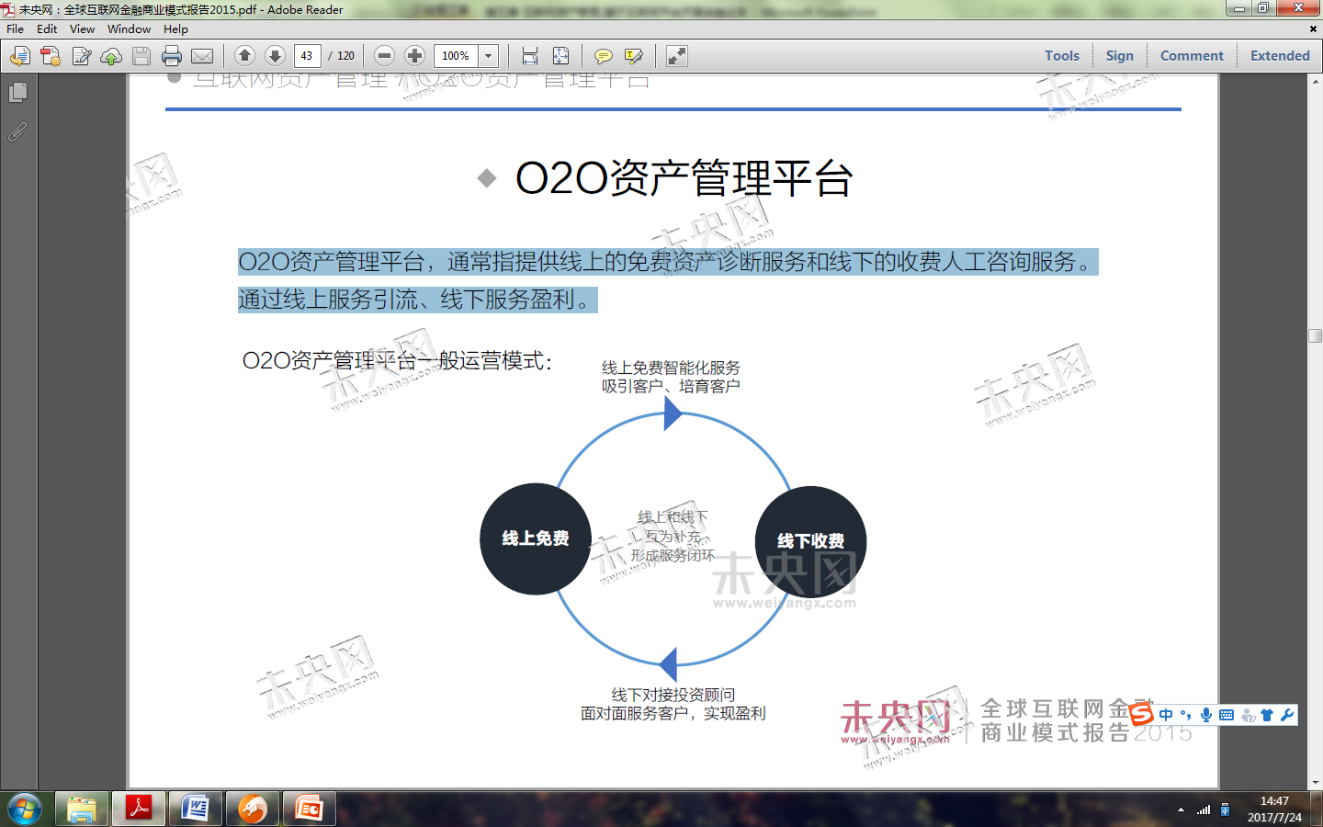
互联网资产管理／O2O资产管理平台
O2O资产管理平台一般运营模式：

Slide 14
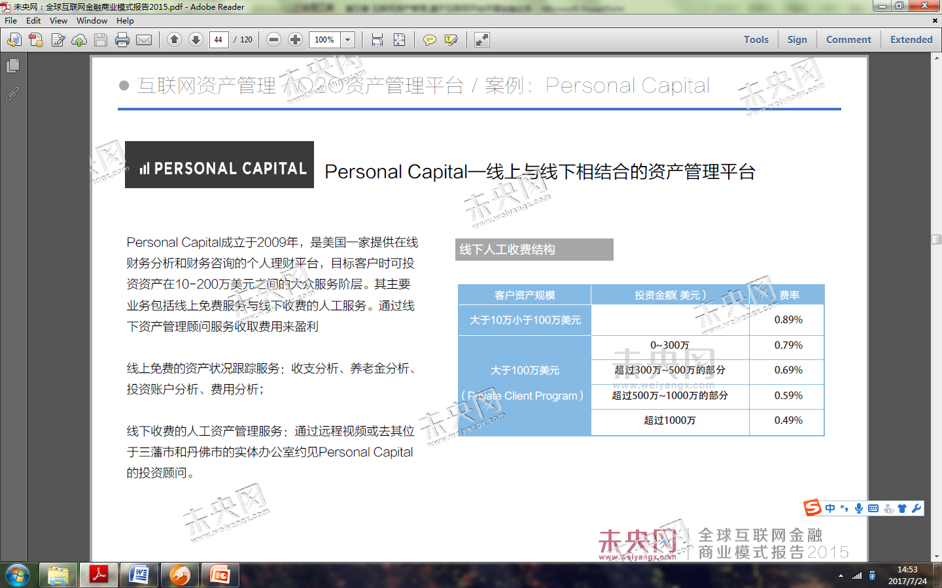
互联网资产管理／O2O资产管理平台／案例：Personal Capital
Personal Capital—线上与线下相结合的资产管理平台
Personal Capital成立于2009年，是美国一家提供在线财务分析和财务咨询的个人理财平台，目标客户是可投资资产在10-200万美元之间的大众服务阶层。其主要业务包括线上免费服务与线下收费的人工服务。通过线下资产管理顾问服务收取费用来盈利

Slide 15
互联网资产管理／O2O资产管理平台／案例：Personal Capital
线上免费的资产状况跟踪服务：收支分析、养老金分析、投资账户分析、费用分析；
线下收费的人工资产管理服务：通过远程视频或去其位于三藩市和丹佛市的实体办公室约见Personal Capital的投资顾问。

Slide 16
互联网资产管理／O2O资产管理平台／案例：Personal Capital
线下人工收费结构

Slide 17
互联网资产管理／账户智能管理平台
账户智能管理平台，是指面向投资机构或独立投资顾问提供平台，帮助他们智能化管理客户。
通过为投资顾问提供各类智能化管理服务，如客户账户聚合管理、投资组合算法、税收优化、自动生成报告等，使得投资顾问能够规模化扩展用户。

Slide 18
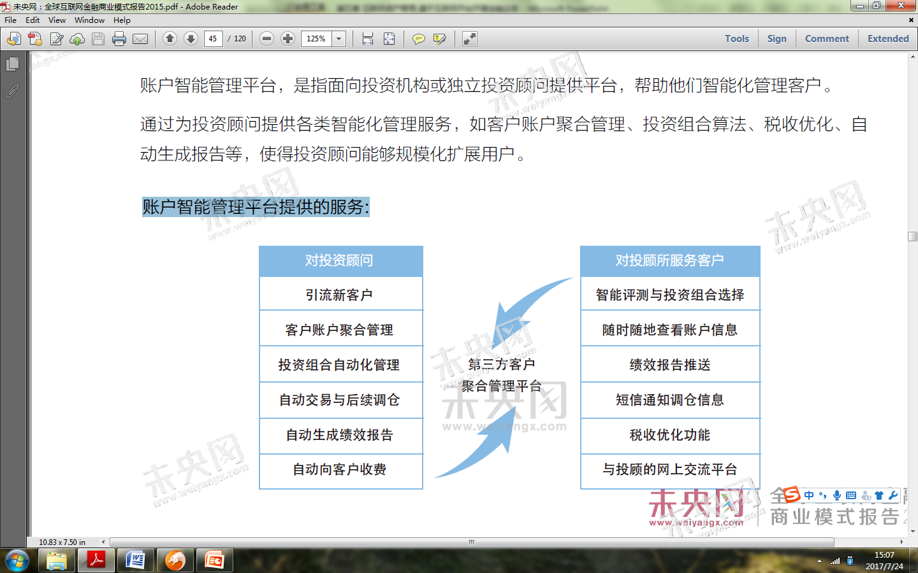
互联网资产管理／账户智能管理平台
账户智能管理平台提供的服务:

Slide 19
互联网资产管理/更多案例参见
Wealthfront－智能理财平台的典型代表
FutureAdvisor－基于财务规划方案的智能理财平台
WiseBanyan－“零收费”的智能理财平台
Schwab Intelligent Portfolio－券商成立的智能理财平台
MarketRiders－收取固定订阅费的智能理财平台
Covestor－提供投资组合的投资管理服务平台
Folio Investing－帮助投资者构建投资组合的平台
Personal Capital－线上与线下相结合的资产管理平台
Vanguard Personal Advisor Service
－智能投资与人工投顾结合的资产管理平台
Smart 401K－从事退休金管理的O2O投资顾问公司
Trizic－面向投资顾问的账户智能管理平台
Jemstep Advisor Pro－提供基金排序功能的账户智能管理平台
Motif Advisor－券商成立的账户智能管理平台

